Slide 1
ブックマークを簡単に整理できるサービスです

Slide 2
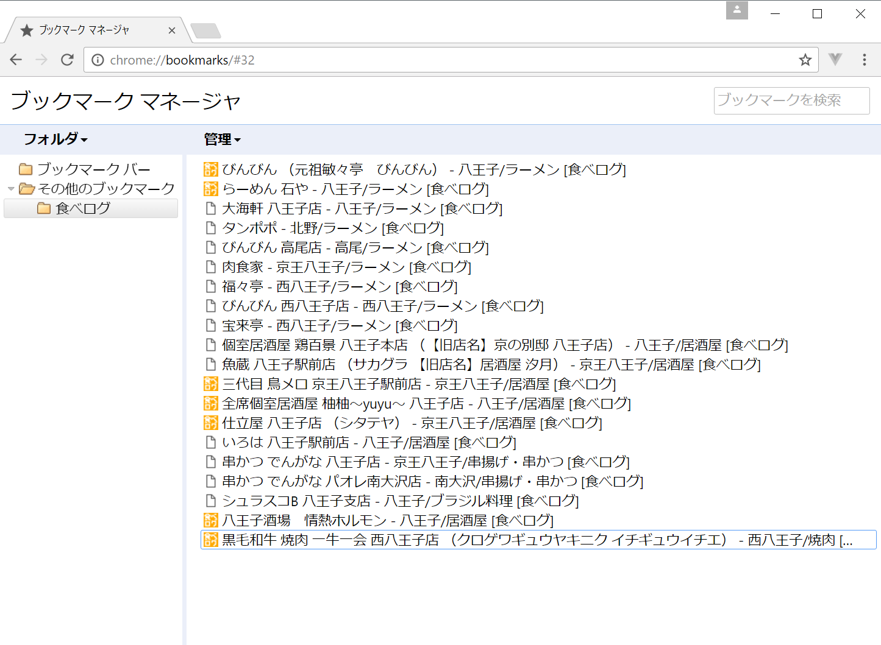
フォルダ分けできてない
ぐちゃぐちゃなブックマーク

Slide 3
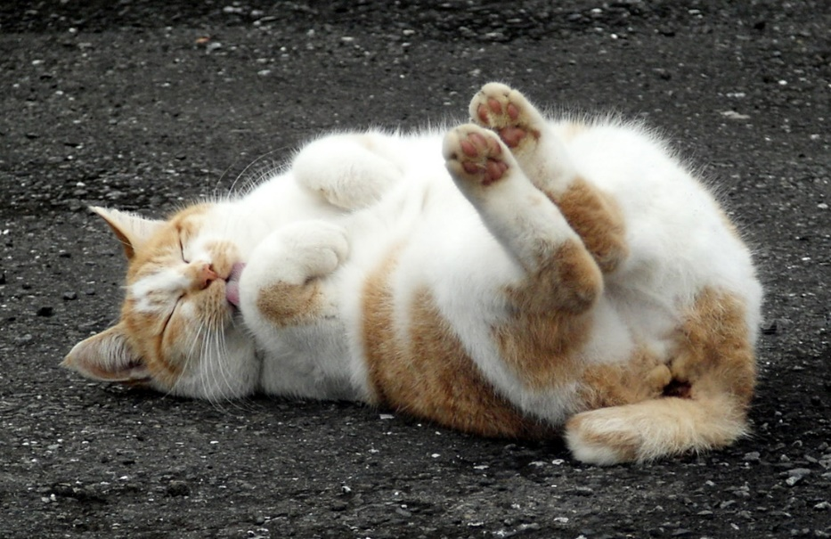
アナタのブックマーク
こんなんじゃありませんか？？
でも整理大変だし...

Slide 4
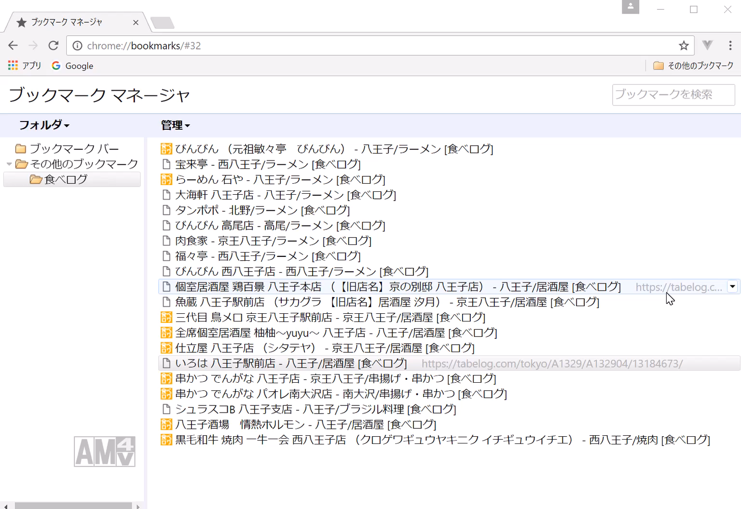
普通の整理方法を確認しましょう

Slide 5
普通の整理法
フォルダを作って
ブックマークの内容を確認し（内容を忘れていたらページにアクセスして）
選択してフォルダに入れる

Slide 6
私たちのサービス

Slide 7
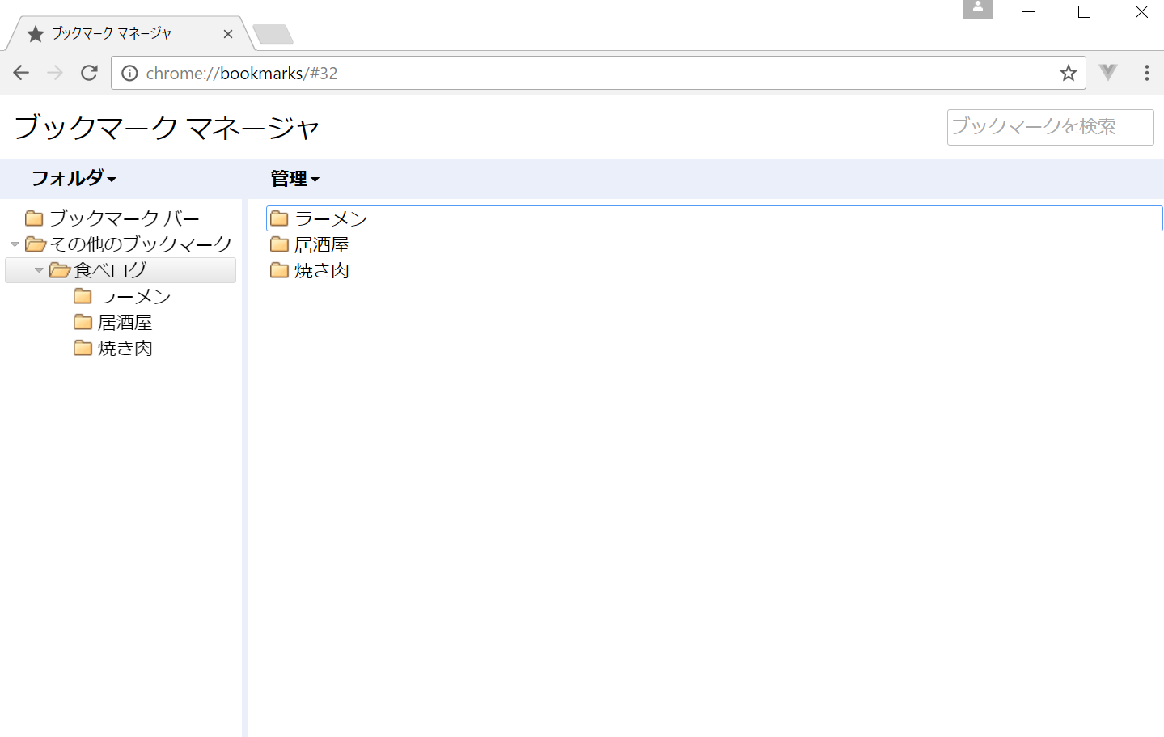
数手の操作だけで簡単にフォルダ分けして整理できます！！

Slide 8
ぷろとたいぷ
https://prottapp.com/p/2576ee

Slide 9


